Slide 1
Chap 03 프로젝트 관리와 계획
소프트웨어 공학의 모든 것
최은만
생능출판사

Slide 2
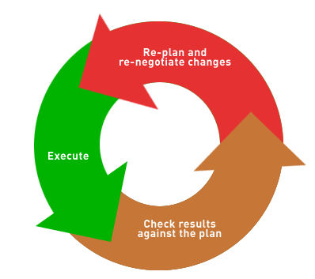
목 차
학습 목표
3.1 프로젝트 시작
3.2 프로젝트 계획과 스케줄링
3.3 비용 예측 기법
3.4 프로젝트 팀 조직
3.5 실행과 모니터링
3.6 리스크 관리

Slide 3
프로젝트 관리(Management)
프로젝트 관리의 목적
  작업 수행에 필요한 여러 가지 자원, 인력, 비용, 재료, 기술 등을 가장 효과적으로 사용하여 프로젝트의 목표를 달성하는 것
관리의 어려움
  개발 대상이 눈에 보이지 않는다
  소프트웨어 분야의 기술 발전은 매우 빠르다
  소프트웨어 분야는 조직마다 프로세스가 다르다

Slide 4
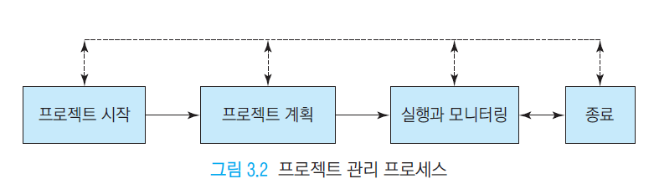
프로젝트 관리 활동
관리 활동의 요소
  계획
  조직
  모니터링
  조정

Slide 5
3.1 프로젝트 시작
목표를 세우고 가치와 리스크를 이해
결정 요인
  프로젝트가 제공할 가치
  프로젝트와 관련된 리스크
가치를 평가하는 방법
  1) 투자 회수 기간
  2) ROI(Return of Investment)(투자 수익률)
  3) 순수 현재 가치
  4) 평가표
  5) SWOT(Strengths(강점), Weaknesses(약점), Opportunities(기회), Threats(위협))

Slide 6
리스크와 타당성
위험 요인
  자원, 현재 사용량과 가용성, 예상 사용량과 가용성, 프로젝트의 우선 순위 및 중요도
  시간
  기술적 어려움
타당성 분석
  1. SOW(Statement of Work) – 프로젝트가 성취하여야 할 일
  2. 비즈니스 목표(가치) - 프로젝트의 결과물
  3. 예산 – 비용과 수익의 요약
  4. 프로젝트 일정 – 대략적인 일정
  5. 프로젝트 리스크 – 위험 요소
  6. 대안 – 구축, 구매 등의 방법
  7. 평가 – 프로젝트 가치에 대한 평가 결과

Slide 7
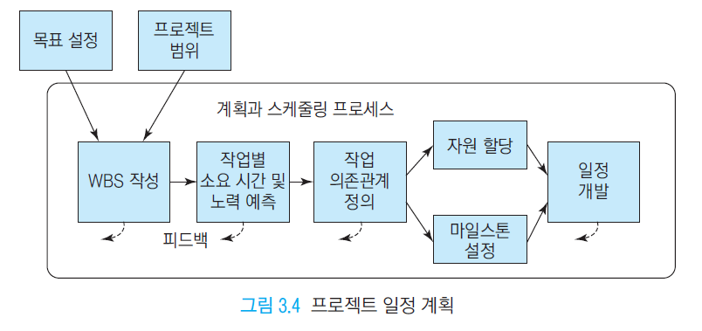
3.2 프로젝트 계획과 스케줄링
초기 계획
  목표 설정
  일정 정의
  비용 추정

Slide 8
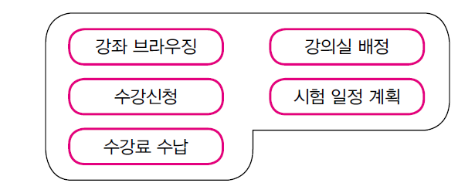
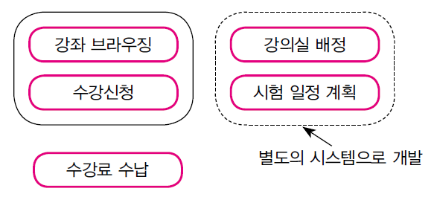
프로젝트 범위 정하기
수강 신청 시스템
  넓은 범위
  작은 범위

Slide 9
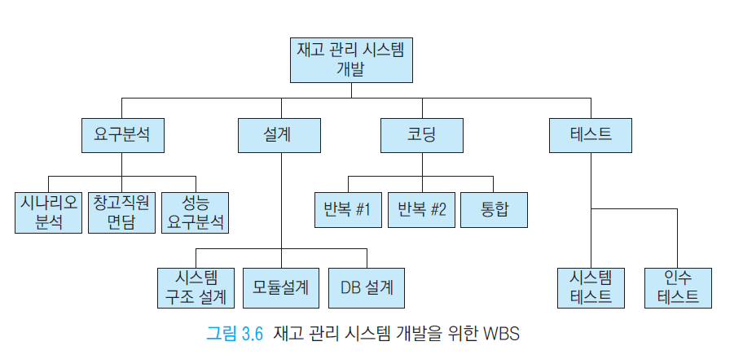
WBS
개발 팀이 프로젝트 목표를 달성하고 결과물을 산출하기 위하여 수행하여야 할 작업을 계층적으로 분할한 것

Slide 10
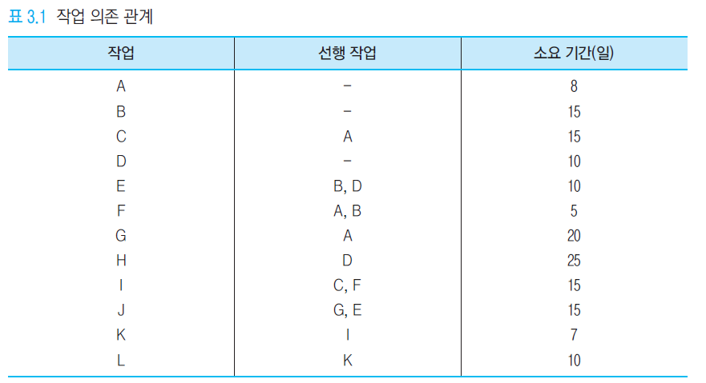
스케줄링
WBS(Work Breakdown Structure:업무 분업 구조 또는 작업 분해 구조)를 기초로 하여 일정을 정의하는 것
  1) 작업 사이의 의존 관계 파악
  2) CPM(Cost per mille) 방법을 이용한 여유 시간 계산
  3) 소요 자원의 할당

Slide 11
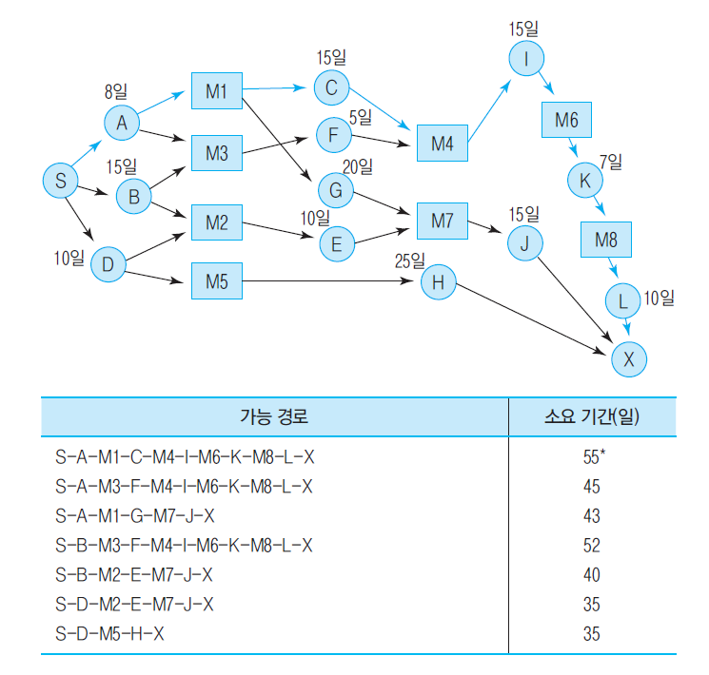
CPM 네트워크

Slide 12
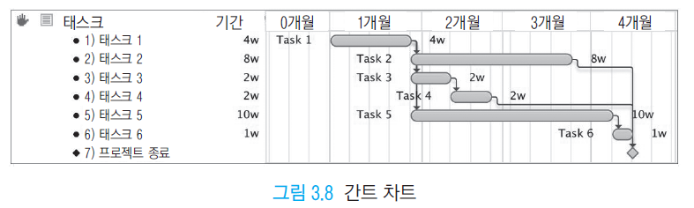
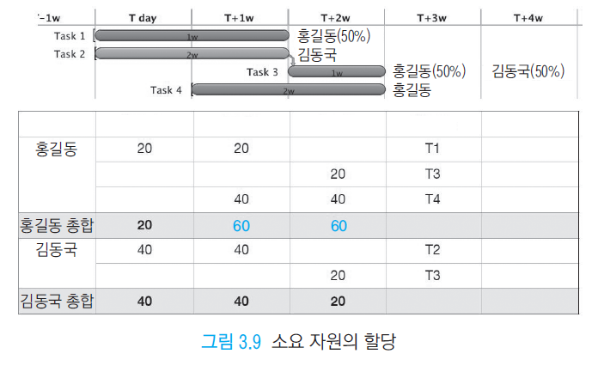
자원 할당과 간트차트

Slide 13
비용예측 기법
노력(effort)과 자원(resource)과 기간(duration)의 관계
D = E/M
비용 예측의 중요한 변수는 투입되는 엔지니어의 인원수와 작업 기간
비용 예측 기법
  전문가 판단
  PERT(Program Evaluation and Review Technique)
  알고리즘식 방법

Slide 14
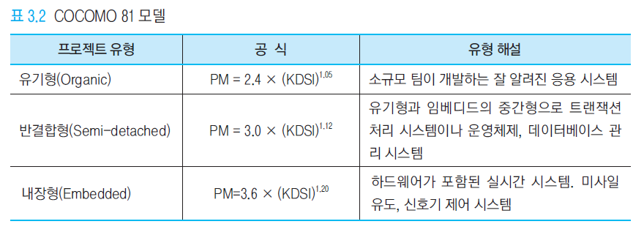
COCOMO(constructive cost model) -81
비용 산정 모델
규모를 기반으로 하는 수학적 공식 사용
개발 소프트웨어의 유형이나 팀, 프로젝트 프로세스, 등 프로덕트에 영향을 주는 요인을 고려
노력 = A × (Size)^{B} × M (A와 B는 상수로 모델별로 다름)
KDSI(Kilo Delivered Source Instruction) :전체 라인 수를 1,000라인 단위로 묶은 것

Slide 15
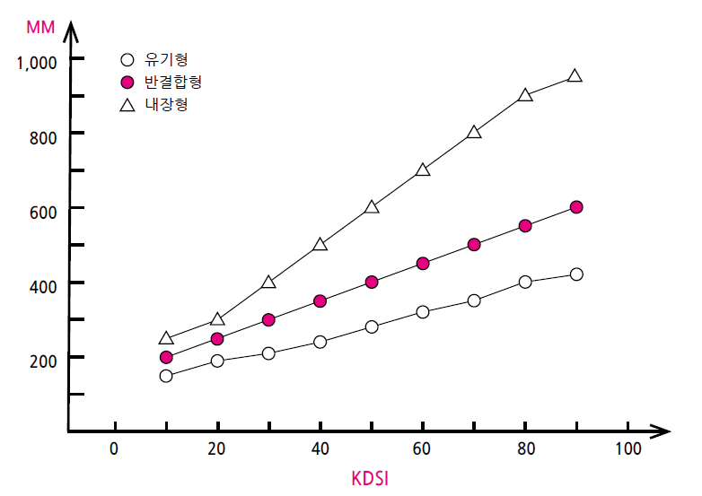
COCOMO에 의한 비용 예측

Slide 16
COCOMO 노력 승수
비용
드라이버
비율
매우낮음
낮음
보통
높음
매우높음
극히매우높음
제품특성
RELY
0.75
0.88
1
1.15
1.4
DATA
0.94
1
1.08
1.16
CPLX
0.7
0.85
1
1.15
1.3
1.65
H/W
TIME
1
1.11
1.3
1.66
STOR
1
1.06
1.21
1.56
VIRT
0.87
1
1.15
1.3
TURN
0.87
1
1.07
1.15
개인특성
ACAP
1.46
1.19
1
0.86
0.71
AEXP
1.29
1.13
1
0.91
0.82
PCAP
1.42
1.17
1
0.86
0.7
VEXP
1.21
1.1
1
0.9
LEXP
1.14
1.07
1
0.95
PROJECT
특성
MODP
1.24
1.1
1
0.91
0.82
TOOL
1.24
1.1
1
0.91
0.83
SCED
1.23
1.08
1
1.04
1.1

Slide 17
COCOMO-81
단점
  프로젝트의 초기 단계에서 Size 값을 예측하는 것이 어려움
  기본 예측 모델에서 B와 M의 값에 영향을 주는 요소들이 주관적
  보정(calibration)

Slide 18
COCOMO II
1995년에 발표
소프트웨어 개발 프로젝트가 진행된 정도에 따라 세가지 다른 모델을 제시
  1 단계: 프로토타입 만드는 단계
    화면이나 출력 등 사용자 인터페이스, 3 세대 언어 컴포넌트 개수를 세어 응용 점수(application points)를 계산
    이를 바탕으로 노력을 추정
  2 단계: 초기 설계 단계
    자세한 구조와 기능을 탐구
  3 단계: 구조 설계 이후 단계
    시스템에 대한 자세한 이해

Slide 19
추정 과정
애플리케이션을 구성하는 화면, 보고서, 3세대 언어 컴포넌트의 숫자를 카운트
화면과 보고서의 복잡도 수준을 결정
화면과 보고서, 3세대 언어 컴포넌트를 위한 복잡도 가중치를 찾음
화면, 보고서, 3세대 언어 컴포넌트의 개수에 가중치를 곱하여 객체 점수(Object Point)를 계산
재사용률(reuse)을 예측하여 공식에 대입하여 NOP(New Object Point)를 구함
객체 점수 생산성(PROD)을 결정
객체 점수 생산성을 식 PM = NOP/PROD 에 대입하여 최종 PM(Person Month)값을 구함

Slide 20
기능 점수
기능 점수(function points)
  정확한 라인수는 예측 불가능
  입력, 출력, 질의, 화일, 인터페이스의 개수로 소프트웨어의 규모를 나타냄
  각 기능에 가중값
  기능 점수 1을 구현하기 위한 LOC
    어셈블리 언어(324), C언어(150), Pascal(91), Ada(71), APL(32)
복합 가중값을 이용한 기능점수 산출
총 라인수 = FP * 원하는 언어의 1점 당 LOC(Line of Code)
개발 노력 = 총라인수 / 생산성(LOC/MM)
MM: Man per month, 프로젝트에 투입되는 월 인원

Slide 21
기능 점수 기본 개념
기능 점수는 총 기능 점수(Gross Function Point)와 처리 복잡도 보정 계수(Processing Complexity Adjustment)를 곱한 것이다.
FP(Function Point) = GFP ⅹ PCA
기능 점수는 구현되는 언어에 관계없는 메트릭이다.
기능 점수 방법은 모든 항목에 일률적인 가중치가 적용되므로 문제가 있을 수 있다.

Slide 22



기능 점수 구하는 방법
다섯 가지 기능 분야에 해당되는 개수를 파악
다섯 각 기능에 대한 복잡도(단순, 중간, 복잡)를 결정
각 기능 분야의 개수와 복잡도 가중치를 곱하여 총 기능 점수(GFP)를 구한다.
14개의 질문을 이용하여 각 처리 복잡도의 정도에 따라 0에서 5까지 할당한다.
처리 복잡도 보정계수(PCA)를 다음 식을 이용하여 구한다.
다음 식에 넣어 기능 점수를 구한다.

Slide 23
국내 기능 점수 산정 가이드
정보통신연구진흥원의 소프트웨어 공학에서 산정 기준을 제시[소프트웨어공학 센터, 2010]
산정 기준의 큰 틀은 COCOMOII의 초기 설계 모델을 따른다.
  외부 입력(External Input)
  외부 출력(External Output)
  내부 논리 파일(Internal Logical File)
  외부 인터페이스 파일(External Interface File)
  외부 조회(External Query)

Slide 24
3.4 프로젝트 팀 조직
조직의 구성
  소프트웨어 개발 생산성에 큰 영향
  작업의 특성과 팀 구성원 사이의 의사교류
프로젝트 팀 조직 정의
  역할과 책임이 어디에 있는가?
  어떤 통로로 정보가 전달되고 결정되는가?
  어떻게 갈등을 해소할 것인가?
팀 역할 나누기
  프로젝트 관리자(project manager), 시스템 운영자(system administrator) 시스템 분석가(system analyst), 시스템 개발자(software engineer), 데이터베이스 엔지니어(database engineer), QA 관리자(QA manager), 기술 지원(technical support), 하드웨어 엔지니어(hardware engineer), 웹 개발자 및 디자이너

Slide 25
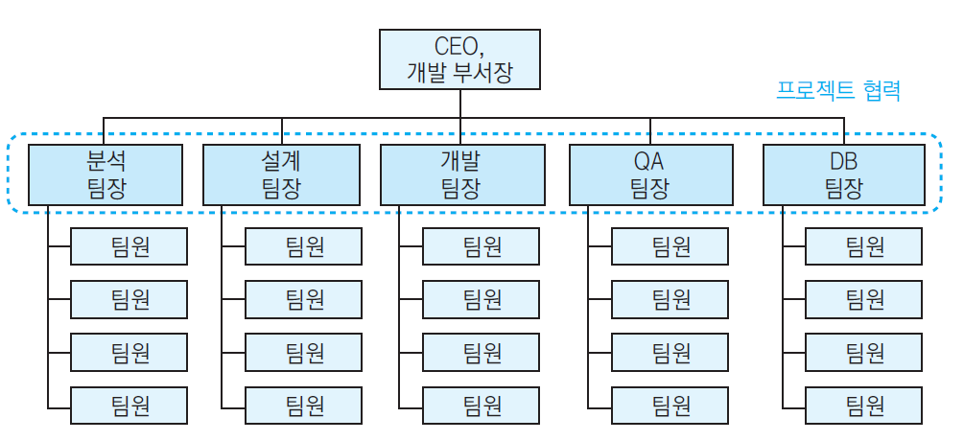
직능별 조직
서로 다른 부서가 한 프로젝트의 다른 단계에 들어와 작업을 수행
팀원은 한 부서에 소속, 프로젝트의 협력은 부서별로

Slide 26
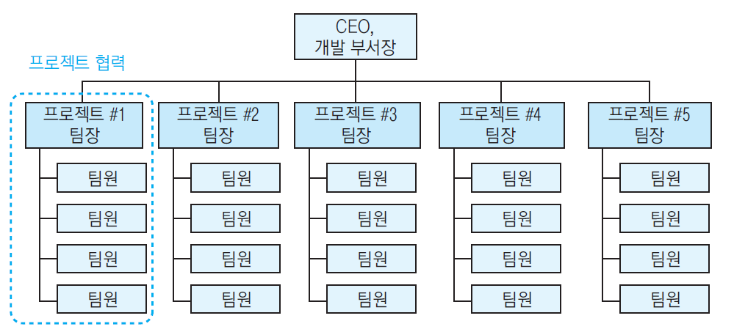
프로젝트별 조직
직능별 개발자들이 프로젝트에 배정
의사 전달 경로가 짧으며 인력, 진도 등 프로젝트 관리가 수월

Slide 27
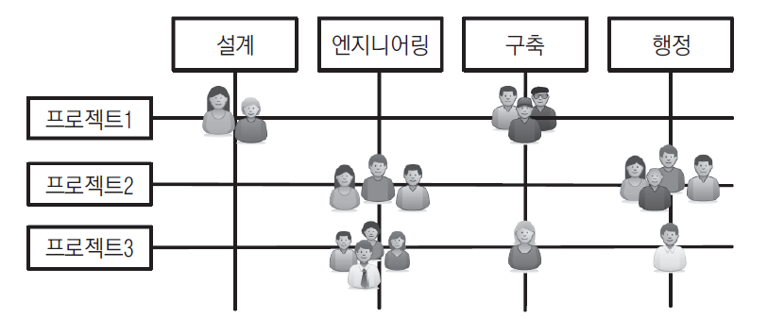
매트릭스 조직
직능별 조직의 관리자가 프로젝트 책임을 맡고 직능별 조직 부서에 소속된 개발자가 프로젝트에 참여
  강한 메트릭스
  약한 메트릭스

Slide 28
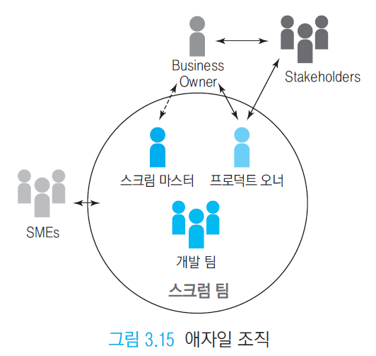
애자일 조직
서로 밀접하게 협력하는 5~9명의 팀
결과와 이슈에 대한 오너쉽을 공유

Slide 29
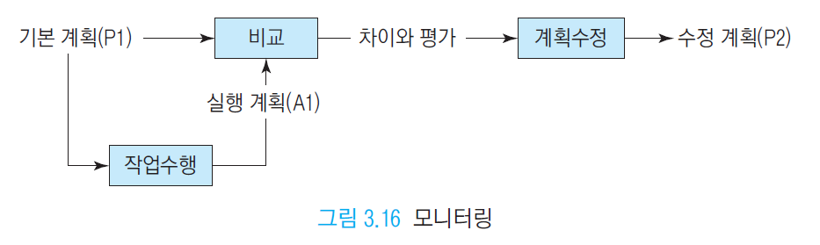
3.5 실행과 모니터링
프로젝트 실행
  작업 시작 미팅
  작업 결과 수집
프로젝트 모니터링

Slide 30
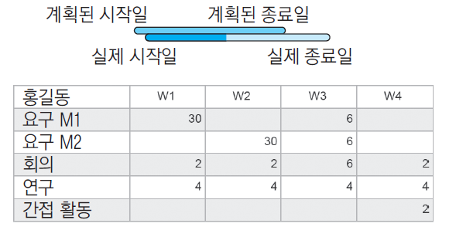
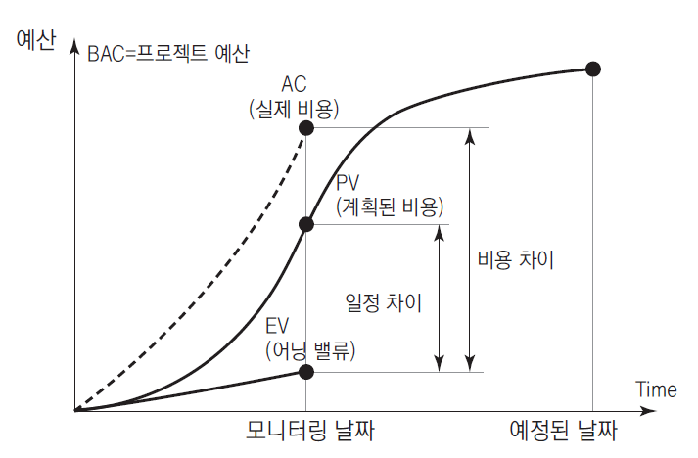
모니터링
일정 모니터링
어닝 밸류 분석

Slide 31
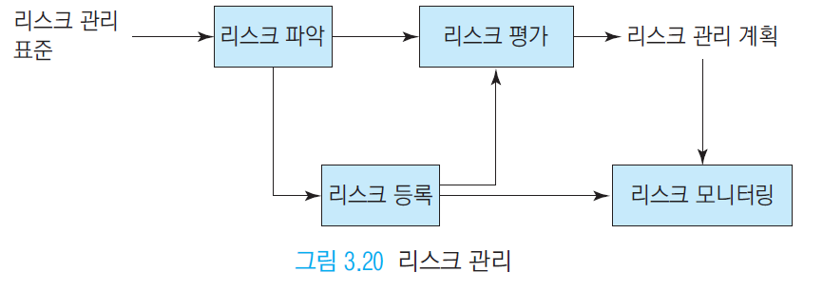
3.6 리스크 관리
리스크 관리의 목적
  위험이 발생되었을 때의 영향을 줄이는 것

Slide 32
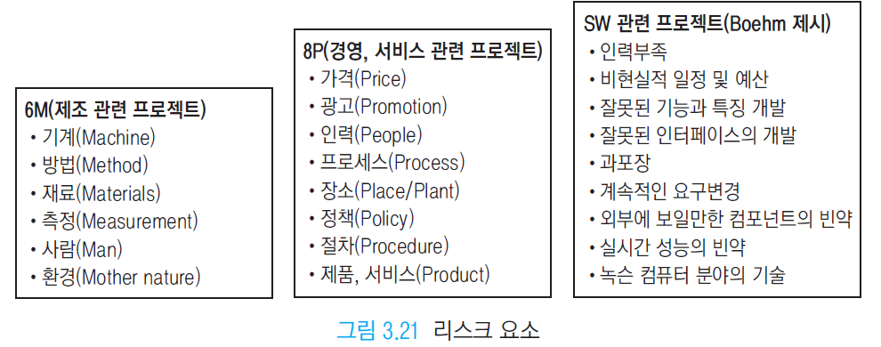
리스크 파악
리스크 찾는 방법
  회의
  문서 분석
  리스크 분할 구조, 체크리스트
  유추

Slide 33
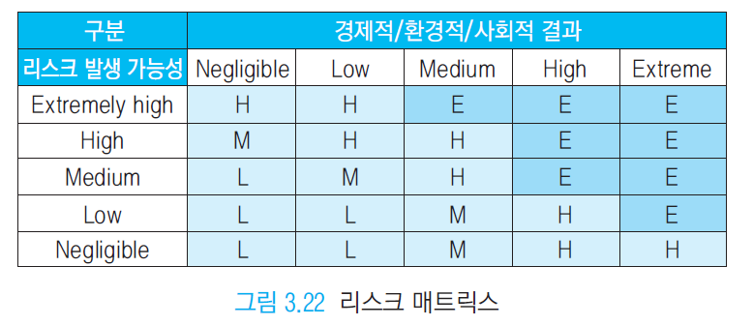
리스크 평가
영향도에 따라 평가하고 우선순위를 매김
  확률과 리스크가 발생했을 때 미치는 영향이 우선 순위 좌우
정성적 방법
  확률을 모를 때

Slide 34
리스크 관리
위험 요소를 해소하기 위한 방법을 강구하고 프로젝트 실행하는 동안 이를 적용
방법
  리스크를 피하기 위하여 계획을 변경
  책임을 다른 기관에 맡김
  프로토타이핑
  유능한 인재를 등용
  3자와 협업

Slide 35
프로젝트 계획서
1 개 요
  1.1 프로젝트 개요
  1.2 프로젝트의 산출물
  1.3 정의, 약어
2 자원 및 일정 예측
  2.1 자원
    가. 인력
    나. 비용
  2.2 일정
3 조직 구성 및 인력 배치
  3.1 조직 구성
  3.2 직무 기술
4 WBS
5 기술관리 방법
  5.1 변경 관리
  5.2 위험 관리
  5.3 비용 및 진도 관리
  5.4 문제점 해결 방안
6 표준 및 개발 절차
  6.1 개발 방법론
7 검토 회의
  7.1 검토회 일정
  7.2 검토회 진행 방법
  7.3 검토회 후속 조치

Slide 36
프로젝트 계획서
8 개발 환경
9 성능 시험 방법
10 문서화
11 유지보수
12 설치, 인수
13 참고문헌 및 부록

